Slide 1
6회 · 첫째 차시
서비스 기획의 기초
AI가 짧게 답하도록 skill을 설치하고,
06 폴더의 기획_메모.md에 내 서비스를 한 줄씩 적습니다.
교과서 06-1 · 1쪽
01
Notes:
[0–1분] 표지
지난 다섯 번은 주어진 코드와 데이터를 읽고 실행했습니다. 오늘부터는 무엇을 만들지 여러분이 정합니다.
오늘은 먼저 AI가 짧게 답하도록 skill을 설치합니다. 그다음 메모 여섯 칸을 여러분이 먼저 쓰고, AI에게 질문을 받아 다듬습니다.
그 여섯 칸이 다음 시간에 수행평가 2로 낼 계획서의 재료가 됩니다.
[진행 메모]
오늘은 VS Code를 쓴다. 교과서는 화면으로 보므로 교과서 칸에 적은 것은 남지 않는다. 학생이 적을 곳은 기획_메모.md 하나뿐이라는 것을 처음에 분명히 한다.
아이디어가 없어 못 적는 학생이 반드시 나온다. 교과서 19쪽 아래의 네 가지 예 가운데 하나를 고르게 한다.
[시간 계획 — 학생 화면에는 표시하지 않는다]
0–1 표지 / 1–3 스무 개짜리 계획 / 3–5 code 명령 확인 / 5–7 06 폴더와 메모 파일 / 7–8 skill이란 / 8–9 skills.sh / 9–12 방법 1 npx 설치 / 12–13 방법 2 보여 주기
13–15 opencode.json 기본값 / 15–19 spartan 체험 · 달라진 답 / 19–21 기획의 뼈대 여섯 칸 / 21–29 ① 내가 먼저 쓴다 / 29–34 ② AI에게 질문 받기
34–42 ③ 고치고 다시 묻기 / 42–45 저장·다음 차시
※ 이 차시의 목표는 AI와 함께 글을 다듬는 연습이다. 설명은 짧게, 쓰는 시간(21–42분)은 줄이지 않는다.

Slide 2
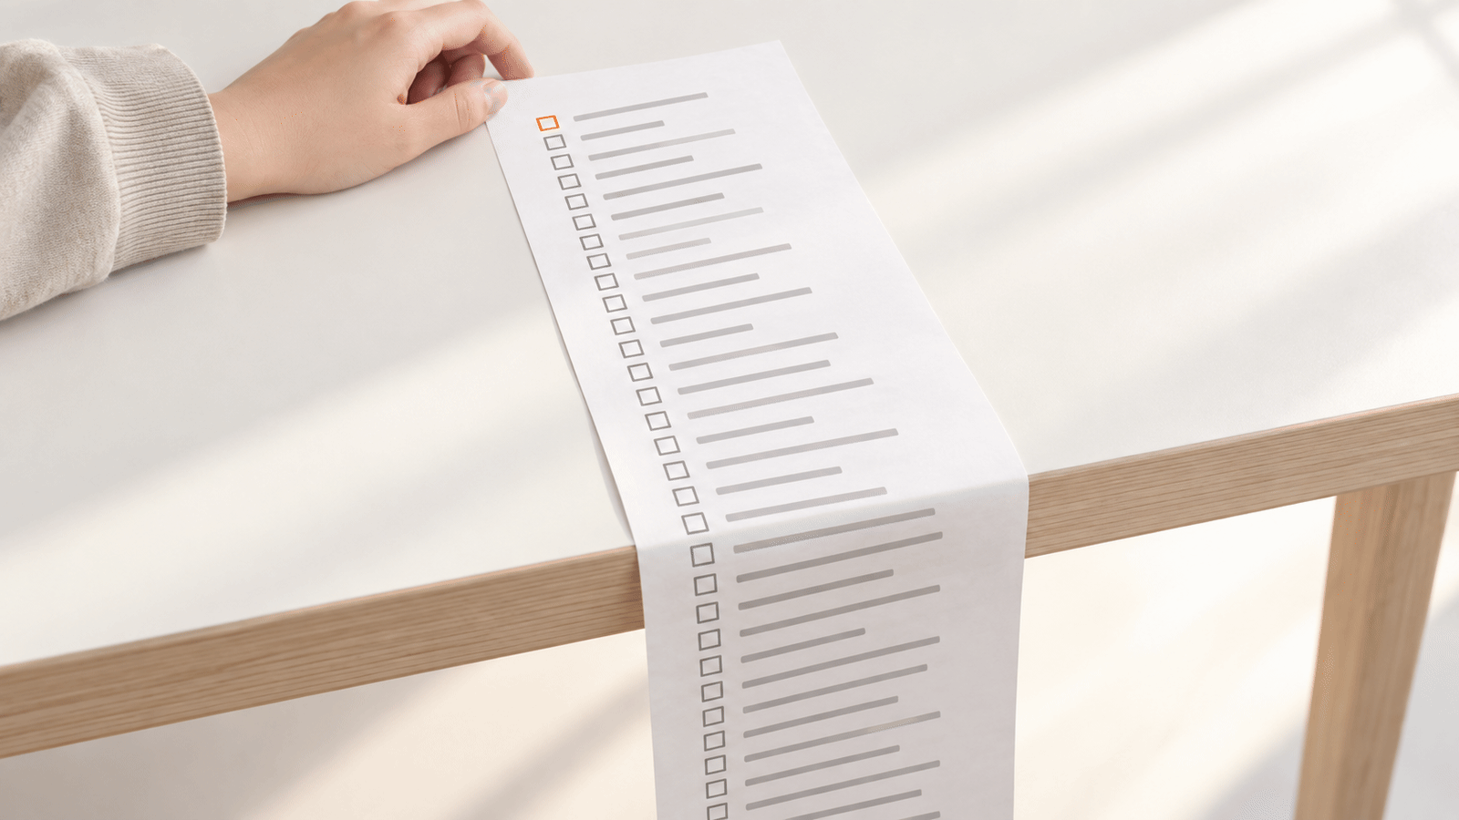
정보와 디지털 문해력
6-1
기능이 스무 개인 계획
01
이런 계획
기능 스무 개
무엇이 완성인지 아무도 모른다.
이 수업의 계획
핵심 기능 하나
그 하나가 끝까지 작동하면 완성이다.
누구를 위해, 어떤 상황에서, 무엇을 할 수 있는 서비스인가
교과서 06-1 · 2쪽
02
Notes:
[1–3분] 기능이 스무 개인 계획
무엇을 만들지 정하라고 하면 대부분 이렇게 시작합니다. 로그인 되고, 알림 오고, 채팅 되고, 랭킹 있고.
(그림을 가리키며) 목록은 끝없이 늘어나는데 체크한 칸은 하나도 없죠. 이런 계획은 만들다 곧 멈춥니다. 기능이 많아서가 아니라, 무엇이 완성인지 아무도 모르기 때문입니다.
우리는 반대로 갑니다. 핵심 기능 하나. 그 하나가 끝까지 작동하면 완성입니다.
오늘 답할 질문은 아래 한 줄입니다. 누구를 위해, 어떤 상황에서, 무엇을 할 수 있는 서비스인가.
[예상 질문]
Q. 그럼 너무 시시하지 않나요?
A. 시시해 보이는 걸 끝까지 만들어 본 사람과 근사한 걸 절반만 만들어 본 사람 중, 다음에 뭘 만들 수 있는 사람은 앞쪽이다.
[진행 메모]
「욕심내지 마라」로 들리면 안 된다. 범위를 줄이는 것이 실력이라는 쪽으로 말한다.

Slide 3
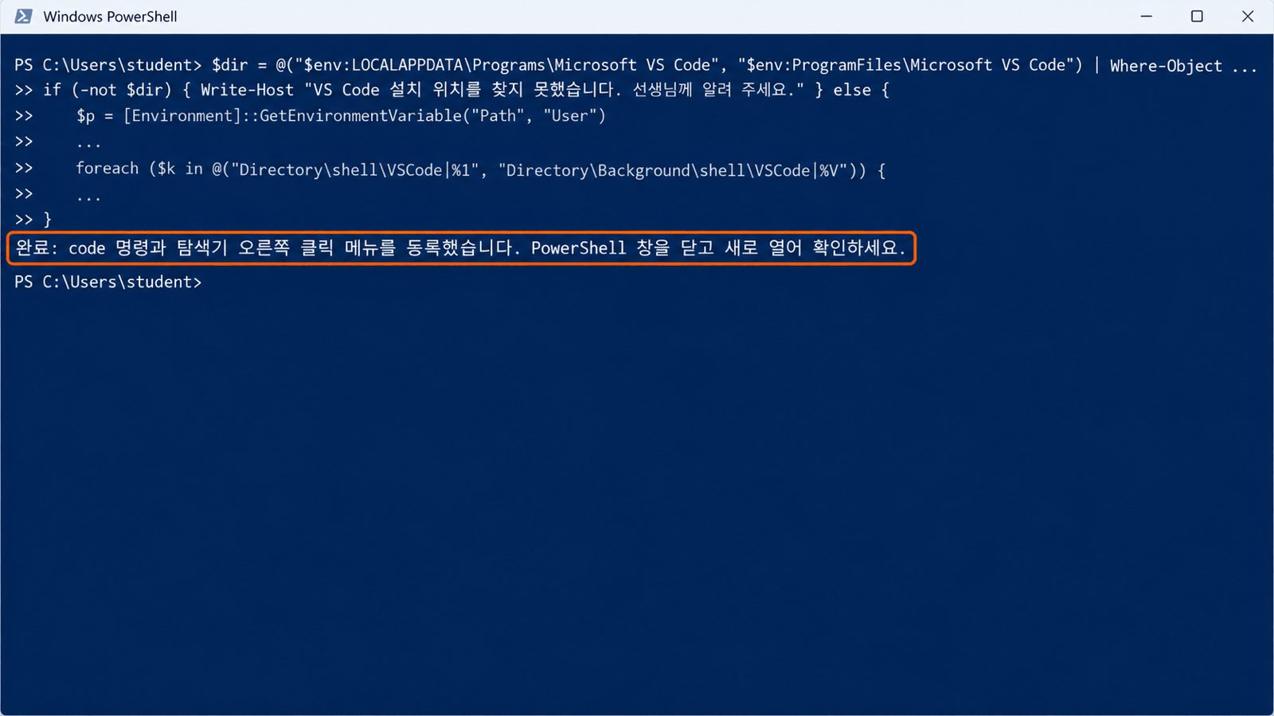
정보와 디지털 문해력
6-1
VS Code의 code 명령이 되는지 본다
02
시작 → powershell → Windows PowerShell
code --version
버전 번호가 나오면
끝 · 4쪽은 건너뛴다
인식되지 않는다고 나오면
교과서 4쪽 명령을 복사 → 같은 PowerShell에 붙여 넣기 · 5쪽처럼 「완료」
교과서 06-1 · 3–5쪽
03
Notes:
[3–5분] VS Code의 code 명령이 되는지 본다
오늘 VS Code를 자주 엽니다. 몇몇 컴퓨터는 code 명령이 등록되어 있지 않아서, 먼저 확인하고 갑니다. 2분.
화면 아래 시작 단추를 누르고 powershell을 입력해 Windows PowerShell을 여세요. VS Code가 아니라 PowerShell 창입니다. code --version을 입력하세요. 1.으로 시작하는 숫자가 나오면 끝입니다.
「code 용어가 인식되지 않는다」가 나오면 교과서 4쪽 명령을 복사해서 같은 PowerShell 창에 붙여 넣고 Enter. 이 명령은 code 명령을 PATH에 넣고, 탐색기 오른쪽 클릭 메뉴에 「Code(으)로 열기」를 넣습니다. 다시 설치할 필요도, 관리자 권한도 없습니다.
(교과서 5쪽 그림을 가리키며) 마지막 줄에 「완료」가 나오면 PowerShell 창을 닫고 새로 연 뒤 code --version을 한 번 더 봅니다. 이제 탐색기에서 폴더를 오른쪽 클릭해 바로 열 수 있습니다. Windows 11은 「추가 옵션 표시」 안에 있습니다.
[진행 메모]
Windows에는 Mac처럼 명령 팔레트(Shell Command: Install 'code' command in PATH)로 등록하는 메뉴가 없다. 그래서 PowerShell 명령으로 한다. 사용자 영역(사용자 PATH, HKCU 레지스트리)만 바꾼다.
「VS Code 설치 위치를 찾지 못했습니다」가 나오면 VS Code가 기본 위치가 아닌 곳에 설치된 것이다. 그 학생은 「파일 → 폴더 열기」로 진행하고 수업 뒤에 본다.
학교 PC에서 미리 한 번 시험해 보지 못했다. 첫 학생 PC에서 결과를 보고 나머지에게 넘긴다.

Slide 4
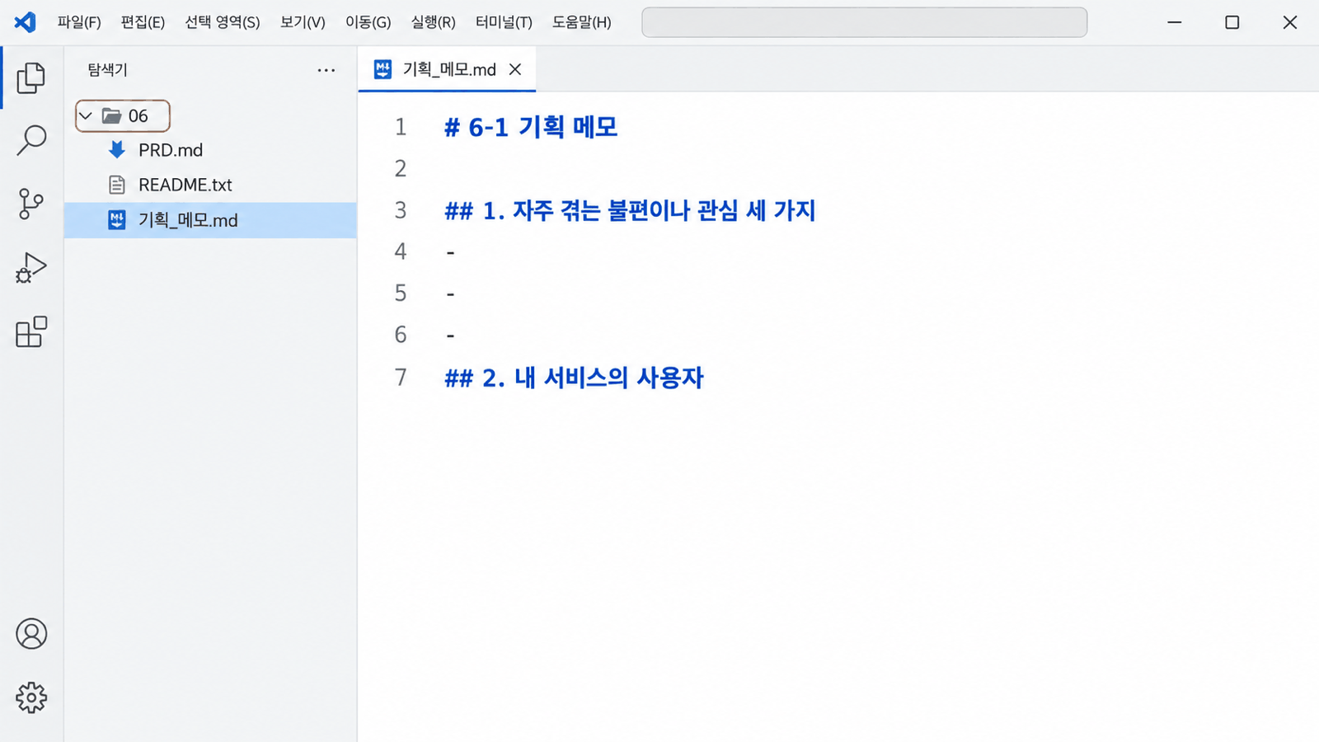
정보와 디지털 문해력
6-1
06 폴더를 열고 기획_메모.md를 연다
03
1 교과서 6쪽에서 06 자료를 받아 압축을 푼다
2 06 폴더 오른쪽 클릭 → Code(으)로 열기
3 탐색기 맨 위에 06이 보이는지 본다
4 기획_메모.md를 연다
교과서 칸은 창을 닫으면 지워진다 · 내 서비스는 메모 파일에 적고 Ctrl+S
교과서 06-1 · 6–7쪽
04
Notes:
[5–7분] 06 폴더를 열고 기획_메모.md를 연다
교과서 6쪽을 펴세요. 06 학생용 자료를 내려받아 압축을 풀고, JDH_VibeCoding_자기이름 안에 넣습니다.
그다음 06 폴더를 오른쪽 클릭해서 「Code(으)로 열기」. 메뉴가 없으면 VS Code에서 파일, 폴더 열기로 06 폴더 자체를 고릅니다.
(오른쪽 셋째 카드를 가리키며) 탐색기 맨 위에 06이 보여야 합니다. JDH_VibeCoding_자기이름이 보이면 한 단계 위를 연 겁니다. 다음 시간에 AI에게 파일을 알려 줄 때 이 상태가 기준이 됩니다.
기획_메모.md를 열면 번호 붙은 칸이 여섯 개 있습니다. 오늘 한 가지를 배울 때마다 같은 번호 칸에 적고 Ctrl+S로 저장합니다.
교과서 안의 표에 입력칸이 있는 곳도 있는데, 그건 함께 연습할 때만 씁니다. 창을 닫으면 지워집니다. 내 서비스 이야기는 메모 파일에만 적으세요.
[진행 메모]
2분 안에 전원이 메모 파일을 연 상태가 되게 한다. 탐색기 맨 위가 06이 아닌 학생을 돌아다니며 먼저 잡는다.
학교 PC에서 압축 풀기가 막히면 교사 PC에서 06 폴더를 복사해 주는 대신, 그 학생은 6-2 시작 전에 다시 받게 한다.

Slide 5
정보와 디지털 문해력
6-1
같은 부탁을 매번 하지 않는다 — skill
04
5주차 대화 기록
skill
매번 다시 부탁했다
일하는 방식을 파일 하나에
「짧게 해 줘」 「주의할 점은 생략해 줘」
SKILL.md 에 적어 두고 AI가 읽게 한다
skills.sh에서 많이 쓰는 skill
AI가 이렇게 일한다
find-skills · vercel-labs/skills
하고 싶은 일에 맞는 skill을 찾아 준다
frontend-design · anthropics/skills
글꼴·색·배치를 신경 써서 화면을 디자인한다
spartan · alexgreensh/attention-span
결론부터 짧게 답한다 · 오늘 설치
말투만이 아니라 일하는 방식이 바뀐다 · 무엇을 만들지는 내가 정한다
교과서 06-1 · 8쪽
05
Notes:
[7–8분] 같은 부탁을 매번 하지 않는다 — skill
5주차 여러분 대화 기록을 보면, AI 답이 길어서 「짧게 해 줘」를 몇 번씩 다시 보낸 사람이 많았습니다. 같은 부탁을 대화마다 처음부터 다시 한 거죠.
(오른쪽 카드를 가리키며) 이렇게 매번 덧붙이던 부탁을 파일 하나에 적어 두고 AI가 읽게 하는 방법이 있습니다. 그 파일을 skill이라고 합니다.
(표를 가리키며) skill은 말투만 바꾸는 게 아닙니다. skills.sh에서 많이 설치된 것들을 보면, find-skills는 하고 싶은 일을 말하면 맞는 skill을 찾아 줍니다. frontend-design은 화면을 만들 때 글꼴과 색, 배치를 신경 써서 디자인하게 합니다. 다음 시간 목업과 닮았습니다.
오늘은 그중 가장 간단한 spartan을 설치합니다. 결론부터 짧게 답하게 하는 skill입니다.
다만 무엇을 만들지, 어느 파일을 읽을지는 여전히 여러분이 정해서 요청문에 씁니다.
[진행 메모]
표의 skill은 설치하지 않는다. 궁금한 학생은 수업 뒤에 skills.sh에서 찾아보게 한다.

Slide 6
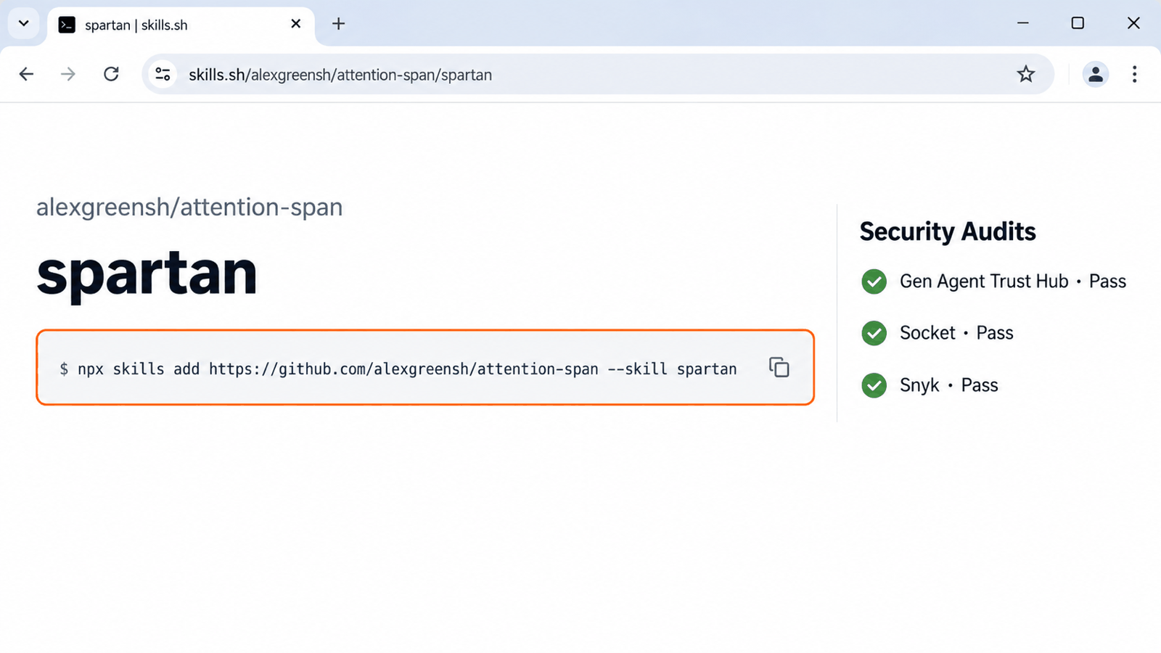
정보와 디지털 문해력
6-1
skills.sh에서 spartan을 찾는다
05
1 브라우저 → skills.sh
2 Search skills... 에 spartan
3 alexgreensh/attention-span의 spartan
4 설명 · 설치 수 · Security Audits 읽기
남이 만든 skill은 AI에게 지시를 주는 파일 · 설치 전에 믿을 만한지 본다
교과서 06-1 · 9쪽
06
Notes:
[8–9분] skills.sh에서 spartan을 찾는다
오늘 쓸 skill은 spartan입니다. 답의 첫 줄에 결론을 쓰고 꼭 필요한 줄만 남기게 합니다.
다른 사람이 만들어 공개한 skill은 skills.sh라는 사이트에 모여 있습니다. 브라우저로 skills.sh에 들어가 Search skills 칸에 spartan을 입력하세요.
(오른쪽 셋째 카드를 가리키며) 결과에서 만든 곳이 alexgreensh/attention-span인 spartan을 누릅니다. 이름이 같은 다른 skill이 있을 수 있으니 만든 곳까지 확인합니다. 검색에서 헤매는 사람은 교과서 9쪽의 「spartan 페이지 바로 가기」를 누르세요.
(넷째 카드를 가리키며) 설치하기 전에 페이지를 읽습니다. 무슨 일을 하는 skill인지, 몇 명이 설치했는지, 보안 검사 결과가 어떤지.
skill은 AI에게 지시를 주는 파일입니다. 아무거나 설치하면 AI가 엉뚱한 지시를 따를 수 있습니다. 그래서 확인하고 설치합니다.
[진행 메모]
학교 망에서 skills.sh가 열리는지 수업 전에 확인한다. 막혀 있으면 교사 화면으로 페이지를 보여 주고 명령은 교과서 10쪽에서 복사하게 한다.

Slide 7
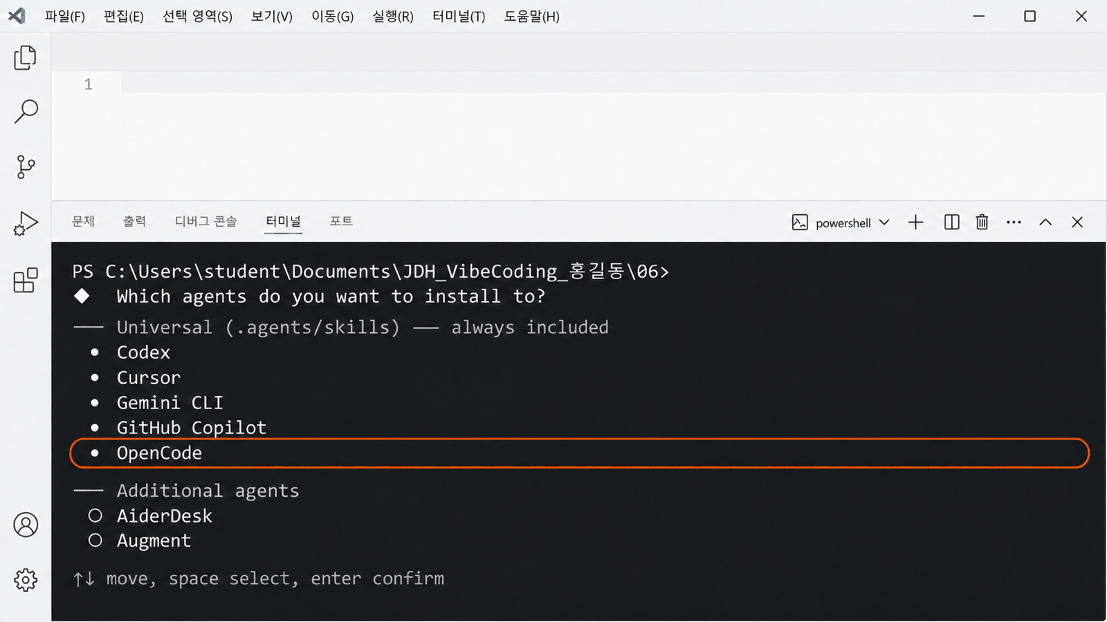
정보와 디지털 문해력
6-1
방법 1 · 명령을 붙여 넣고 첫 질문에 답한다
06
skills.sh에서 복사 → 줄 끝이 …\06> 인 터미널에 붙여 넣고 Enter
npx skills add https://github.com/alexgreensh/attention-span --skill spartan
첫 질문
어느 AI 도구에 설치할까
Universal 목록에 OpenCode가 이미 있다 → 그대로 Enter
처음 실행하면
Need to install the following packages → y
교과서 06-1 · 10–11쪽
07
Notes:
[9–10분] 방법 1 · 명령을 붙여 넣고 첫 질문에 답한다
첫 번째 방법은 skills.sh 페이지의 명령을 복사해 직접 실행하는 겁니다. VS Code 새 터미널에서 줄 끝이 06인지 보고 붙여 넣은 뒤 Enter.
처음 실행하면 Need to install the following packages가 나옵니다. npx가 skills라는 설치 도구를 내려받겠다는 뜻입니다. y를 누르세요.
설치 도구는 질문을 네 번 합니다. (그림을 가리키며) 첫 질문은 어느 AI 도구에 설치할지입니다. 위쪽 Universal 목록은 늘 같이 설치되는 도구들이고, 거기에 OpenCode가 이미 들어 있습니다. 아래 목록은 건드리지 말고 Enter.
[진행 메모]
npx가 스크립트를 실행할 수 없다는 빨간 오류가 나면 2-1에서 npm이 막혔을 때와 같다. 2-1의 Set-ExecutionPolicy를 한 번 실행하고 새 터미널에서 다시 한다. 그래도 안 되면 방법 2로 간다.
아래 목록에서 스페이스바를 눌러 다른 도구를 고르는 학생이 있다. 골라도 문제는 없지만 폴더가 더 생긴다.

Slide 8
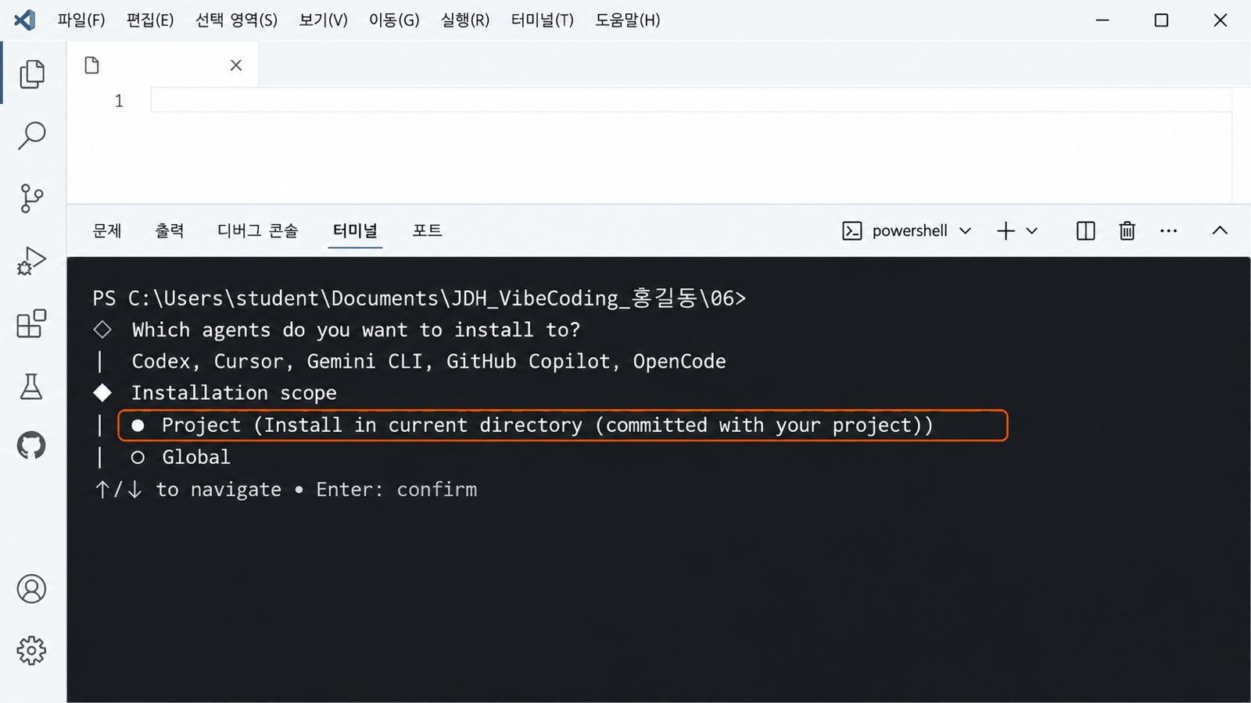
정보와 디지털 문해력
6-1
둘째 질문 · Project로 설치한다
07
Project · 오늘 고른다
06 폴더 안에
06\.agents\skills\spartan · 06에서 연 AI 도구만
Global
이 컴퓨터 전체에
사용자 폴더의 .config\opencode\skills · 모든 폴더
화살표 키로 고르고 Enter · 오늘은 Project
교과서 06-1 · 12쪽
08
Notes:
[10–11분] 둘째 질문 · Project로 설치한다
둘째 질문은 설치 범위입니다. Project와 Global 둘 중 하나.
(오른쪽 위 카드를 가리키며) Project는 지금 연 06 폴더 안에 설치합니다. 06에서 연 AI 도구만 이 skill을 씁니다.
(아래 카드를 가리키며) Global은 이 컴퓨터 전체에 설치합니다. 07, 08 폴더에서도 씁니다. 대신 06 폴더에는 아무것도 생기지 않아 설치됐는지 눈으로 확인하기 어렵습니다.
오늘은 Project. 화살표 키로 Project에 두고 Enter.
[예상 질문]
Q. 다음 주에 07 폴더에서도 쓰려면요?
A. 그 폴더에서 다시 설치하거나 Global로 설치한다. 다음 주에 다시 다룬다.

Slide 9
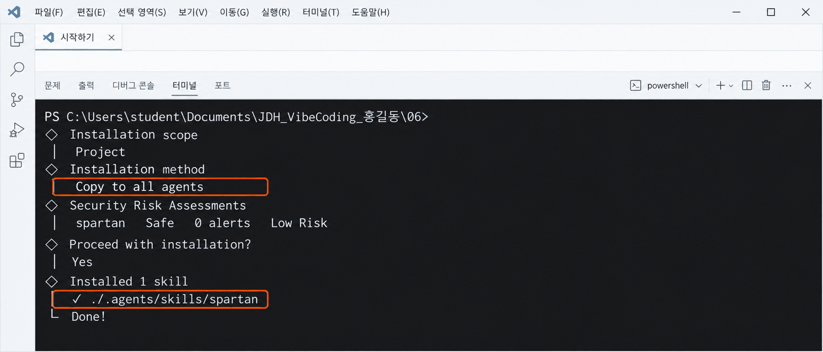
정보와 디지털 문해력
6-1
셋째·넷째 질문 · Copy, Yes, 설치 완료
08
3
4
✓
Installation method
Proceed with installation?
Installed 1 skill
Copy to all agents (나올 때만)
보안 검사를 읽고 Yes
.agents\skills\spartan 확인
교과서 06-1 · 13쪽
09
Notes:
[11–12분] 셋째·넷째 질문 · Copy, Yes, 설치 완료
셋째 질문은 설치 방식입니다. 컴퓨터에 따라 안 나올 수도 있습니다. 나오면 Copy to all agents. Windows에서는 Symlink, 즉 바로 가기 방식이 권한 문제로 실패할 수 있어서 복사하는 쪽을 고릅니다.
넷째는 정말 설치할지 묻습니다. 그 위에 보안 검사 결과가 나옵니다. skills.sh 페이지에서 본 것과 같은지 읽고 Yes.
Installed 1 skill이 나오면 끝입니다. 탐색기에서 .agents, skills, spartan, SKILL.md를 열어 보세요. 이 글이 AI가 읽게 될 지시문입니다.
[진행 메모]
수업 전에 학교 PC 한 대에서 같은 명령을 끝까지 실행해, 실제로 몇 번째 질문이 나오는지와 Symlink를 골랐을 때 실패하는지 확인해 둔다.

Slide 10
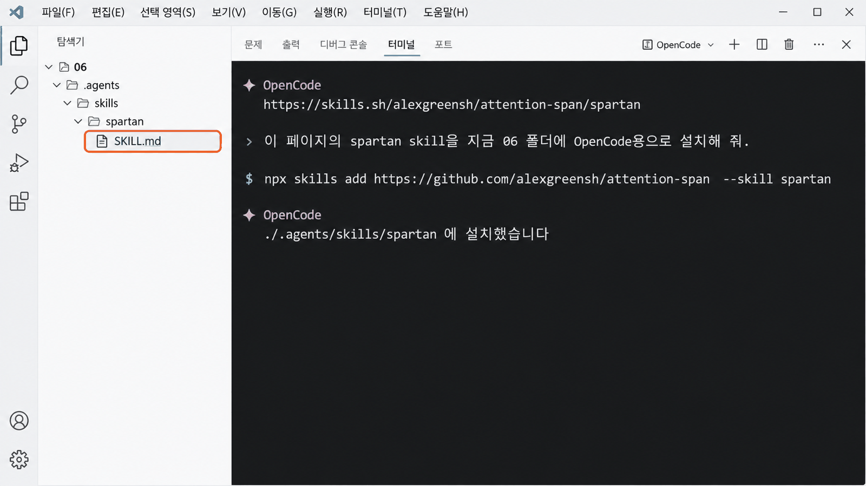
정보와 디지털 문해력
6-1
방법 2 · 링크를 주고 OpenCode에 설치를 맡긴다
09
OpenCode에 보낼 요청문
https://skills.sh/alexgreensh/attention-span/spartan
이 페이지의 spartan skill을 지금 06 폴더에 OpenCode용으로 설치해 줘. 설치 범위는 Project로 해 줘.
다른 파일은 고치지 마. 끝나면 설치된 폴더 이름을 알려 줘.
답을 믿지 말고 직접 본다
탐색기에 SKILL.md가 있는가
06\.agents\skills\spartan\SKILL.md
없다면 AI의 답과 실제가 다르다 · 무엇을 했는지 다시 묻는다
교과서 06-1 · 14–15쪽
10
Notes:
[12–13분] 방법 2 · 링크를 주고 OpenCode에 설치를 맡긴다
두 번째 방법은 skills.sh 페이지 주소를 OpenCode에 주고 설치를 맡기는 겁니다. 명령을 몰라도 됩니다.
브라우저 주소창의 주소를 복사해 요청문 첫 줄에 붙입니다. 요청문에도 네 부분이 다 있습니다. 읽을 것은 이 주소, 할 일은 설치, 결과를 둘 곳은 06 폴더의 Project, 하지 말 것은 다른 파일 고치기.
OpenCode가 명령을 실행해도 되는지 물으면 읽고 허락합니다.
(오른쪽 카드를 가리키며) 여기서 중요한 것. AI가 다 했다고 말해도 믿지 말고 탐색기에서 SKILL.md가 생겼는지 직접 봅니다. 미리 시험해 보니 AI가 「만들었다」고 답하고 실제로는 파일이 없는 일이 있었습니다.
[진행 메모]
방법 1로 끝낸 학생은 방법 2를 하지 않는다. 화면으로만 보여 준다. 방법 1이 막힌 학생이 방법 2로 설치한다.

Slide 11
정보와 디지털 문해력
6-1
opencode.json으로 spartan을 늘 적용한다
10
06 폴더 · opencode.json (복사해 붙인다)
1 06 빈 곳 오른쪽 클릭 → 새 파일 → opencode.json
{
"$schema": "https://opencode.ai/config.json",
"instructions": [".agents/skills/spartan/SKILL.md"]
}
2 내용 붙여 넣고 Ctrl+S
3 OpenCode /exit → 다시 opencode
4 다음 장에서 달라진 답을 직접 확인한다
이 파일은 AI에게 맡기지 않고 직접 만든다 · 쉼표 하나만 틀려도 OpenCode가 안 열린다
교과서 06-1 · 16쪽
11
Notes:
[13–15분] opencode.json으로 spartan을 늘 적용한다
설치만 해서는 대화마다 /spartan을 입력해야 적용됩니다. 매번 부르는 건 귀찮죠. 그래서 기본값으로 만듭니다.
06 폴더에 opencode.json이라는 설정 파일을 만들고, 「이 skill 파일을 늘 읽어라」라고 적어 둡니다. (초록 줄을 가리키며) 이 줄이 그 말입니다.
탐색기 빈 곳을 오른쪽 클릭, 새 파일, 이름은 opencode.json. 교과서 16쪽 내용을 복사해 붙이고 저장합니다.
설정은 OpenCode가 열릴 때 한 번 읽습니다. 그래서 /exit로 닫았다가 다시 엽니다. 정말 달라졌는지는 다음 장에서 직접 물어봐서 확인합니다.
이 파일은 AI에게 맡기지 않습니다. 미리 시험해 보니 AI가 이 파일을 만들었다고 해 놓고 만들지 않았고, 보여 준 내용도 틀렸습니다. 이 파일이 틀리면 OpenCode가 아예 열리지 않습니다.
[진행 메모]
OpenCode가 안 열리는 학생은 opencode.json을 지우고 다시 붙여 넣게 한다. 직접 친 학생이 대부분이다.

Slide 12
정보와 디지털 문해력
6-1
무엇이 달라졌는지 직접 물어본다
11
질문 (교과서 17쪽에서 복사)
spartan이 어떤 기능인지 알려 줘.
5주차의 답
spartan을 켠 뒤
인사와 설명으로 시작 · 주의할 점까지 길게
첫 줄에 결론 · 꼭 필요한 줄만
교과서 06-1 · 17쪽
12
Notes:
[15–19분] 무엇이 달라졌는지 직접 물어본다
설치했으니 정말 달라졌는지 느껴 봅시다. 4분.
먼저 OpenCode에게 직접 물어보세요. 「spartan이 어떤 기능인지 알려 줘.」 AI가 자기에게 무엇이 적용됐는지 설명해 줍니다.
(아래 두 카드를 가리키며) 5주차에는 인사부터 시작해서 주의할 점까지 길게 나왔죠. 지금 답은 어떤가요? 첫 줄에 결론이 나오나요?
옆 사람과 화면을 같이 보며 무엇이 달라졌는지 한마디씩 말해 보세요.
[진행 메모]
답이 여전히 길게 나오는 학생은 opencode.json을 저장했는지 보고 /exit 후 다시 열게 한다.
궁금한 질문을 더 해 보고 싶어 하면 1~2개는 허용한다. 4분을 넘기지 않는다.

Slide 13
정보와 디지털 문해력
6-1
기획의 뼈대는 여섯 칸이다
12
메모 칸
한 줄로 답할 질문
1 불편
요즘 실제로 겪은 불편은? 그중 하나를 고른다
2 사용자
누가 언제 쓰는가?
3 목적 한 문장
나는 ___한 사용자가 ___할 수 있도록 돕는 ___을 만든다
4 사용 흐름
열고 → 넣고 → 누르고 → 결과를 보는 3~4단계는?
5 핵심 기능
이것 하나가 안 되면 서비스가 아닌 기능은?
6 완성 기준
해 보면 맞는지 알 수 있는 문장 2개는?
이 메모가 다음 시간에 PRD가 되고, 8회 수행평가 2로 제출된다
교과서 06-1 · 18쪽
13
Notes:
[19–21분] 기획의 뼈대는 여섯 칸이다
skill을 설치했으니 이제 내 서비스의 메모를 씁니다.
기획은 거창한 게 아닙니다. 누가, 언제, 무엇을 하려고 쓰는 서비스인지 글로 정하는 일입니다. 뼈대는 이 여섯 칸이면 충분합니다.
(표를 가리키며) 칸마다 질문이 하나씩 있습니다. 그 질문에 한 줄로 답하면 됩니다. 완벽하지 않아도 됩니다. AI와 함께 고쳐 나갈 거예요.
이 메모가 다음 시간에 PRD가 되고 8회에 제출됩니다.
[진행 메모]
2분 안에 끝낸다. 설명보다 쓰는 시간이 이 차시의 중심이다.

Slide 14
정보와 디지털 문해력
6-1
① 먼저 내 생각대로 여섯 칸을 적는다
13
06 › 기획_메모.md
1~6번 칸
## 2. 내 서비스의 사용자
- 시험 전날 무엇부터 외울지 정하기 어려운 학생
## 3. 목적 한 문장
- 나는 …한 학생이 외울 항목 하나를 무작위로 받아 연습하도록 돕는 웹 도구를 만든다.
## 5. 핵심 기능
- 적어 둔 항목 가운데 하나를 무작위로 뽑는다
다 적었으면 기획_메모.md 오른쪽 클릭 → 미리 보기 열기 (Ctrl+Shift+V)
AI에게 「기획해 줘」부터 하지 않는다 · 칸마다 한 줄이면 충분하다 · Ctrl+S
교과서 06-1 · 19쪽
14
Notes:
[21–29분] ① 먼저 내 생각대로 여섯 칸을 적는다
이제 쓰는 시간입니다. 8분.
AI에게 맡기기 전에 여러분이 먼저 씁니다. 처음부터 「내 서비스 기획해 줘」라고 하면, 무엇을 왜 만드는지 여러분이 설명할 수 없게 됩니다. 수행평가 2에서 보는 게 그 설명입니다.
칸마다 한 줄이면 됩니다. 완벽하지 않아도 됩니다. 어차피 다음 단계에서 AI가 질문해 줄 겁니다.
아이디어가 없으면 할 일 기록, 읽은 책 기록, 이야기 소재 만들기, 외울 것 하나 뽑기 중 하나를 골라도 됩니다. 이미 있는 서비스와 비슷해도 괜찮습니다.
다 적었으면 탐색기에서 기획_메모.md를 오른쪽 클릭하고 「미리 보기 열기」를 눌러 보세요. Ctrl+Shift+V도 됩니다. 샵(#)은 제목으로, 빼기(-)는 목록으로 보이죠. md 파일은 이렇게 읽히는 글입니다. 남이 읽는 모습으로 내 메모를 한 번 읽어 보세요.
(돌아다니며 확인한다)
[진행 메모]
4번 흐름에서 막히는 학생에게는 「열고 → 넣고 → 누르고 → 결과를 본다」 네 단계로 말해 보게 한다.
8분이 지나도 빈칸이 셋 이상인 학생은 2·3·5번만 먼저 채우게 하고 다음 단계로 넘어간다.

Slide 15
정보와 디지털 문해력
6-1
② AI에게 메모를 읽히고 질문을 받는다
14
OpenCode에 보낼 요청문 (교과서 20쪽에서 복사)
기획_메모.md 파일을 읽어 줘.
칸마다 흐릿하거나 서로 맞지 않는 곳을 쉬운 질문으로 하나씩 물어봐 줘.
고치면 좋을 점이 있으면 제안해 줘.
AI가 하는 일
내가 하는 일
묻고, 제안한다
끝까지 읽는다
직접 고쳐도 괜찮다
AI가 묻고 고친 것을 모두 읽고 내가 정한다
spartan 덕분에 답이 짧다 · 질문을 하나씩 읽는다
교과서 06-1 · 20쪽
15
Notes:
[29–34분] ② AI에게 메모를 읽히고 질문을 받는다
여섯 칸을 적었으면 AI에게 메모를 읽혀서 질문을 받습니다.
교과서 20쪽 요청문을 복사해서 OpenCode에 보내세요. AI가 하나씩 묻고, 고치면 좋을 점을 제안합니다. AI가 메모를 직접 고쳐도 괜찮습니다. 중요한 건 AI가 묻고 고친 걸 여러분이 끝까지 읽는 것입니다. 이번 학기 내내 들일 습관입니다.
답이 짧게 나오는 건 아까 설치한 spartan 덕분입니다. 5주차보다 훨씬 읽기 쉬울 겁니다.
[진행 메모]
AI가 메모를 고쳤다면 무엇을 고쳤는지 학생에게 짚어 보게 한다. 모르면 「무엇을 어떻게 고쳤는지 줄마다 알려 줘」를 보내게 한다.

Slide 16
정보와 디지털 문해력
6-1
③ 고칠지는 내가 정하고, 다시 묻는다
15
1
2
3
쓴다
→
묻는다
→
고친다
내 생각대로 한 줄씩
AI가 흐릿한 곳을 질문
맞는 것만 내 말로
AI가 이렇게 말하면
이렇게 한다
사용자가 언제 쓰는지 불분명하다
2번에 「~할 때」를 넣는다
로그인·공유 기능을 넣으면 좋겠다
넣지 않는다 · 로그인·결제·채팅은 만들지 않는다
두세 번 되풀이하면 메모가 또렷해진다
교과서 06-1 · 21쪽
16
Notes:
[34–42분] ③ 고칠지는 내가 정하고, 다시 묻는다
AI의 질문과 예시를 읽고, 맞다고 생각하는 것만 내 말로 고칩니다. 고쳤으면 같은 요청을 한 번 더 보냅니다.
(위 세 카드를 가리키며) 쓰고, 묻고, 고치고. 이걸 두세 번 돌리면 메모가 또렷해집니다. 오늘 수업의 목표가 바로 이겁니다.
(표를 가리키며) AI가 로그인이나 공유 기능을 넣자고 하면 넣지 않습니다. AI는 그럴듯해 보이게 기능을 늘리는 쪽으로 답하곤 합니다. 만드는 사람은 여러분입니다.
완성된 문장을 통째로 써 줘도 그대로 붙이지 않습니다. 8회 평가에서는 모든 문장을 여러분이 설명할 수 있어야 합니다.
(돌아다니며 확인한다)
[진행 메모]
8분 동안 설명을 끼워 넣지 않는다. 두 번째 질문을 받은 학생이 몇 명인지만 중간에 묻는다.

Slide 17
정보와 디지털 문해력
6-1
메모를 저장하고 닫는다
16
① 불편
② 사용자
③ 목적
④ 흐름
⑤ 핵심 기능
⑥ 완성 기준
탭 이름 옆에 ● 가 있으면 아직 저장 전 · Ctrl+S
다음 시간
같은 06 폴더를 연다 → 메모로 내 PRD를 쓴다 → AI와 다듬는다 → 마지막에 목업을 붙여 본다
정하는 사람은 나다
교과서 06-1 · 22쪽
17
Notes:
[42–45분] 메모를 저장하고 닫는다
메모 파일을 위에서부터 훑어보세요. 여섯 칸이 다 채워졌나요?
(띠를 가리키며) VS Code 탭의 파일 이름 옆에 동그라미가 있으면 아직 저장하지 않은 겁니다. Ctrl+S.
다음 시간에는 같은 06 폴더를 엽니다. PRD 양식을 복사해 내 PRD를 만들고, 오늘 메모를 보며 씁니다. 오늘처럼 AI의 질문을 받아 다듬고, 마지막에 Live Server로 목업을 하나 붙여 봅니다. 오늘 설치한 spartan은 다음 시간에도 저절로 적용됩니다.
[진행 메모]
06 폴더를 지우거나 옮기지 말라고 반드시 말한다. 6-2가 이 메모 위에서 시작한다.
비어 있는 칸이 셋 이상인 학생을 적어 두고 6-2 시작에 먼저 챙긴다.

